Slide 1
Информационно-библиотечный центр ГБОУ СОШ № 1 города Похвистнево Самарской области

Slide 2
« Библиотека должна быть не только хранилищем книг, но и реальным информационным, культурным и досуговым центром»
В.В.Путин, Президент Российской Федерации (из Послания Федеральному Собранию Российской Федерации)

Slide 3
Из проекта Концепции развития национальной сети информационно-библиотечных центров:
Школьная библиотека – информационная обучающая площадка нового поколения, где можно учиться и общаться, используя новейшие технологии
Школьная библиотека – общественное пространство с зоной для совместной работы, медиатекой и базой знаний для учеников и педагогов.

Slide 4
Графическая модель ШИБЦ:
Физические носители:
Печатные издания
Диски
Аудио-видеокассеты
Зоны обслуживания, внутренний интерьер
Прилегающие территории и другое
Реальное пространство школьной библиотеки
Трансформация и расширение базисных функций
+
Обеспечивающая
Электронные носители:
Е-библиотеки
Социальные сети
Веб-сайты
ЭФУ
ЛитРес: школа
Электронное образование
Виртуальное пространство школьной библиотеки
Образовательная
Информационная
Культурно-досуговая
Воспитательная
+
Методическая
+
Школьный информационно-библиотечный центр

Slide 5
Материально – техническое обеспечение ИБЦ
Учебный фонд
8347экз.
Журнальный
фонд
1035 экз.
ЭОР
672 экз.
Книжный фонд
6835 экз.
7 ноутбуков
Мультимедийный проектор
Выход в Интернет
1 МФУ
2 флипчарта
1 проекционный экран

Slide 6
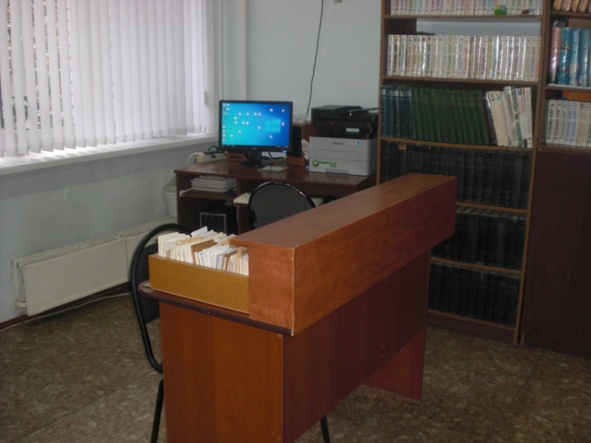
Пространственно-обособленные зоны ШИБЦ
Зона для самостоятельной работы с ресурсами на различных типах носителей (читальный зал)
Зона получения информационных ресурсов во временное пользование (абонемент)

Slide 7
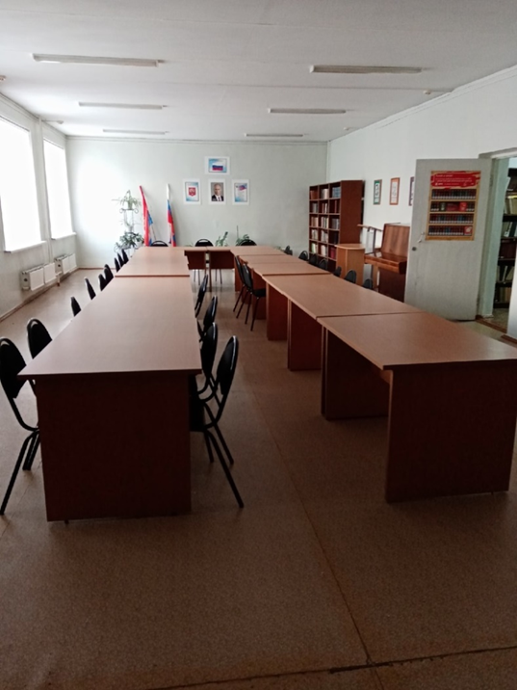
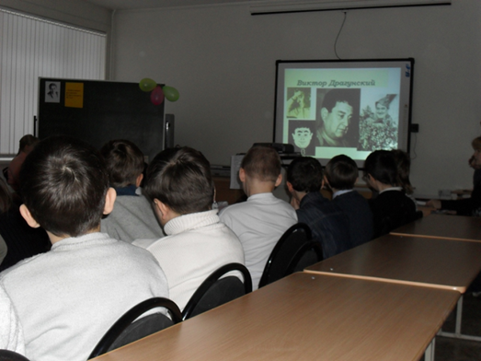
Презентационная зона: пространство для экспозиций и выставок
Пространственно-обособленные зоны ШИБЦ
Лекционная зона (зона коллективной работы):

Slide 8
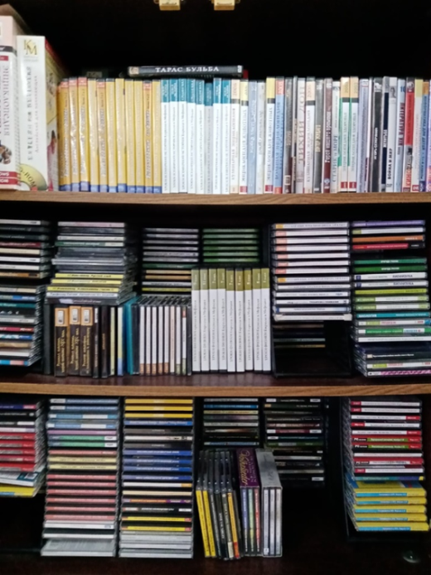
Зона доступа к сети Интернет:
Фонд электронных ресурсов: 672 экз.

Slide 9
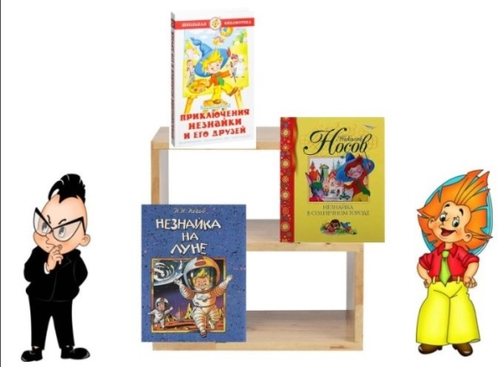
Электронные (виртуальные) книжные выставки – новый вид информационного обслуживания пользователей
Публичная демонстрация в сети Интернет с помощью средств веб-технологий, виртуальных образов,
специально подобранных и систематизированных
произведений печати и других носителей информации,
https://ru.calameo.com/books/005788852766dbdd3bd37

Slide 10
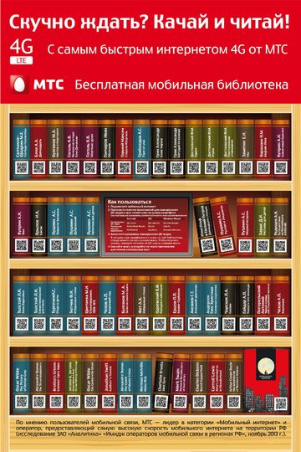
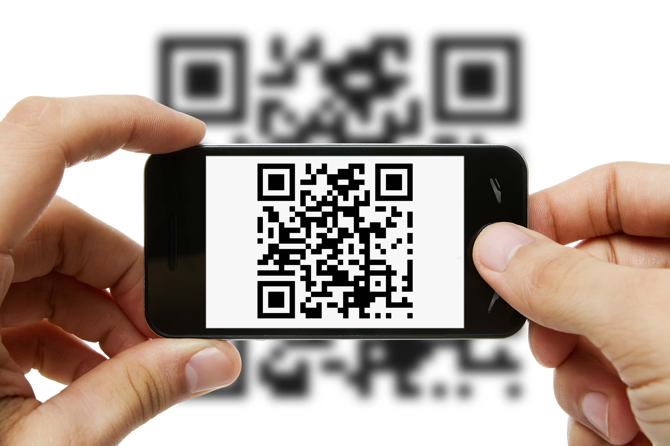
Взаимодействие с электронными библиотеками
Учащиеся получают бесплатный доступ к электронным книгам школьной программы и современной литературы разных жанров.
Мобильная библиотека

Slide 11
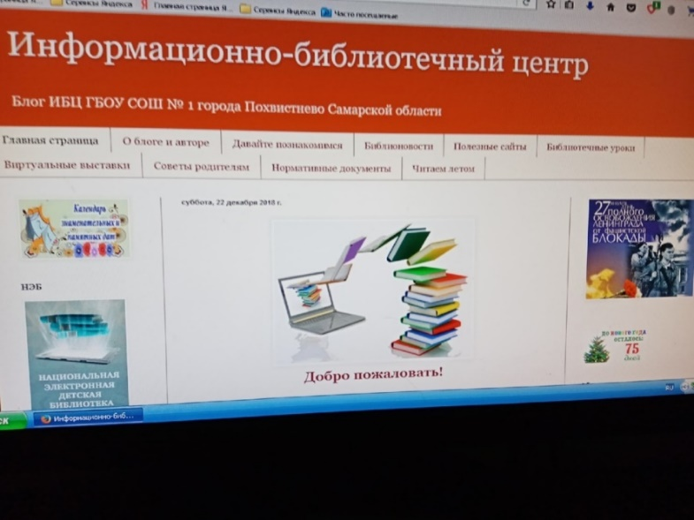
«Переверни своё представление о библиотеке!»
«Современные информационные технологии – не самоцель, а орудие библиотекаря, которое позволит ему выполнять свою работу лучше, эффективнее»
Б.Лэнг
Организация сетевого взаимодействия
диалог педагога, ученика, библиотекаря, родителя
Notes:
.

Slide 12
Спасибо за внимание!
Кулькова Татьяна Михайловна,
педагог-библиотекарь ГБОУ СОШ № 1 города Похвистнево Самарской области,
89377525810, (884656)22373,
Tkulkowa@mail.ru
2020 г.

